Slide 1

캐치!
수송핑

Slide 2
게임 규칙
목표: 주어진 물체를 모두 픽업 존에서 드롭 존으로 옮겨 클리어하는 것이 목표입니다.
조작 방법:
방향키를 사용하여 자동차를 이동할 수 있습니다.
위쪽 방향키는 전진, 아래쪽 방향키는 후진, 왼쪽/오른쪽 방향키는 좌우 이동을 의미합니다.
픽업/드롭:
자동차를 픽업 존에 가져가면 물체가 자동으로 픽업됩니다.
드롭 존에 도착하면 자동으로 물체가 내려집니다.
남은 물체 수가 화면에 표시됩니다.
장애물:
장애물은 다양한 패턴으로 생성되며 자동차를 피해서 이동해야 합니다.
장애물에 충돌하면 생명이 하나 줄어들며, 3번 충돌 시 게임 오버가 됩니다.

Slide 3
유의 사항
무적 상태:
충돌 후 일정 시간 동안 무적 상태가 되므로 장애물에 추가로 부딪히지 않습니다.
게임 종료 조건:
모든 물체를 성공적으로 옮기면 클리어! 메시지가 표시됩니다.
생명이 0이 되면 게임 오버! 메시지가 표시됩니다.
시간 제한:
제한 시간은 없지만, 장애물의 속도가 점차 빨라지므로 신속하게 물체를 운반하는 것이 유리합니다.

Slide 4
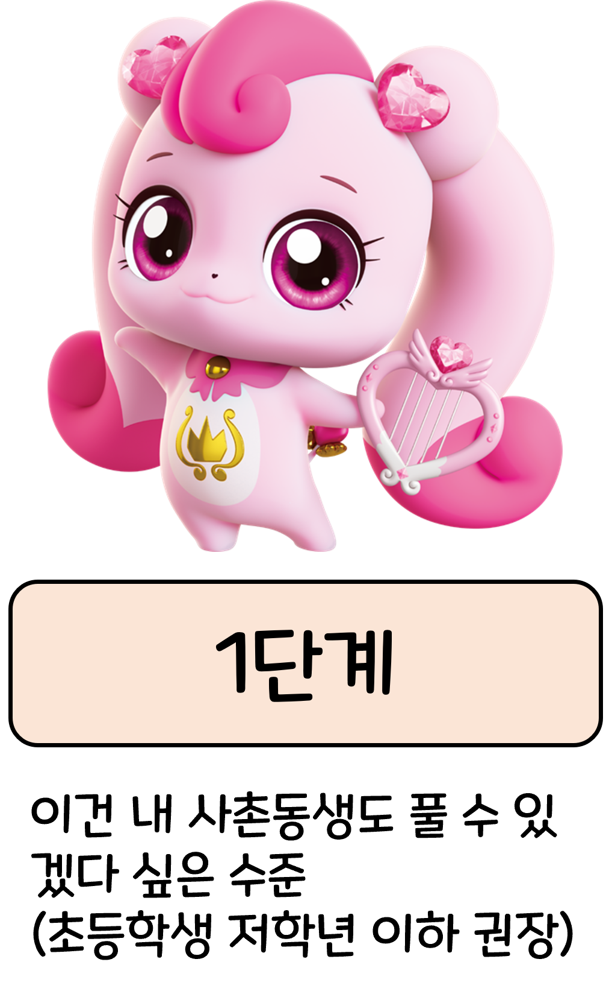
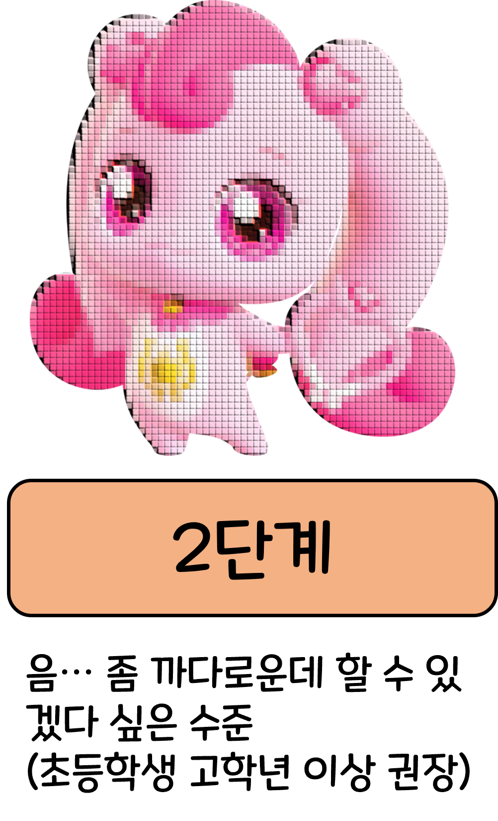


Slide 5
ㄱㄱㅆ~

